Slide 2
1.程序功能介绍
1.登录功能：通过输入用户名与密码进行登录
2.编辑功能：用户可以新增失物词条，编辑修改申请认领者的信息；管理员可以对已认领的失物词条进行删除。
3.储存功能：词条通过表格形式展现，可以从已有的txt文件中读入词条信息，也可以将表格中的内容存入txt文件中

Slide 3
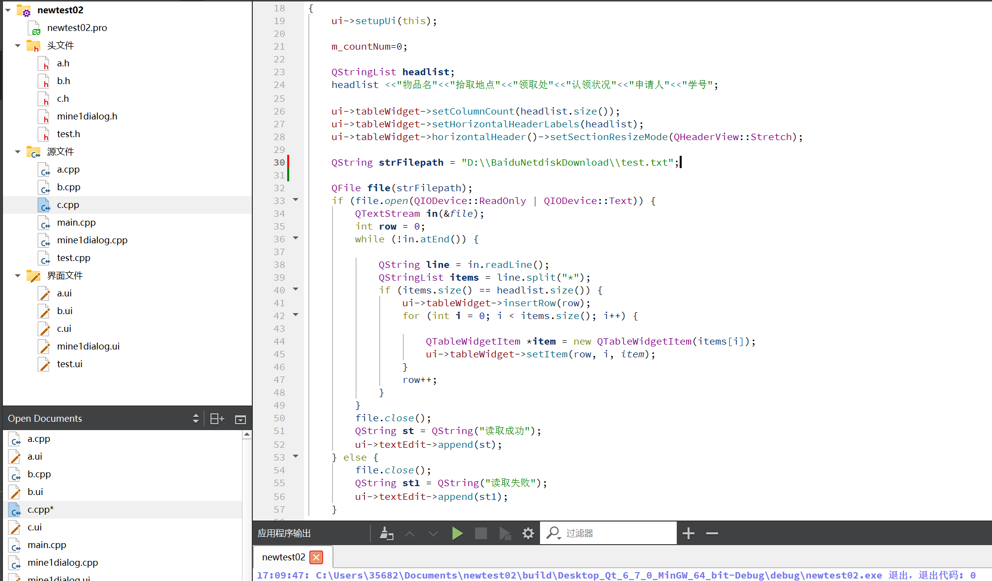
注意事项：
该行代码对应的是txt文件的路径，使用前要调整

Slide 4
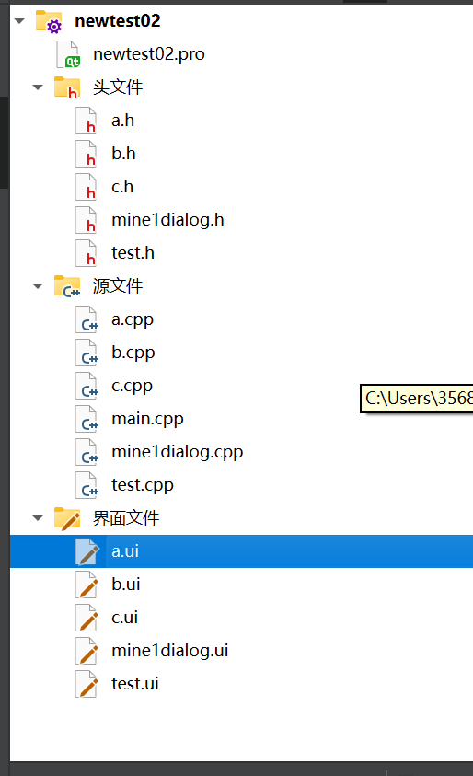
2.项目各块与类设计细节。
项目主要由四块构成（test没有实际作用）
四个头文件下每个对应一个界面

Slide 5
3.小组成员分工
组长：郑果 代码框架构建 报告与演示制作
组员： 族池 代码完善，项目构思

Slide 6
4.项目总结与反思
总结：该项目基本能够实现对失物以及认领者信息的登记，在单个终端使用时能基本完成失物招领出的功能。利用管理员机制防止恶意操作。
反思：该项目未能实现储存信息在不同终端的实时运输，因此更加适合于在特定地点布置，作用范围仅覆盖该地点，而不能实现多个移动终端之间的传输。此外，由于认领申请者信息未能保密化，存在个人信息泄露的危险。

